Slide 1
A kolloidkémia története, térnyerése (tudományággá való kibontakozása) és főbb vonatkozásai
Készítette: Dóra Ádám
Neptun-kód: KDN5IK
Beadás dátuma: 2014. 11. 18.

Slide 2
Tartalomjegyzék
A kolloid fogalmának tisztázása; a tudományág kiindulópontjai
A kezdeti felfedezések és szárnypróbálgatások – amikor még hiányos információs repertoárral bírtak a téma kapcsán
Az első áttörések a XIX. század közepén – a tudománytörténet első nagyjai
Gyarapodó ismeretek birtokában: felvetődő kérdések és kibontakozó viták a témában; a vita alakulása és végkifejlete egy újabb áttörésnek köszönhetően – egyre fejlődik a tudományág
A kolloidkémia elkötelezett nagyjai, hatása más tudományágakra

Slide 3
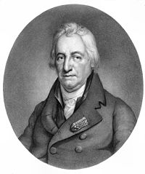
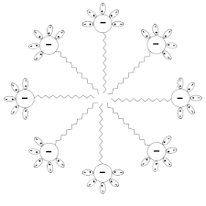
Mit is nevezünk kolloidnak?
Claude Louis Berthollet:
A fogalom minél egzaktabb és körültekintőbb tisztázása eleve fontos kiindulási pont a tudománytörténeti vonatkozások mibenlétét illetően
A tudományos köztudatban jobban elterjedt „dogma”: kolloid minden olyan diszperz heterogén rendszer, amelynek egy vagy több dimenziója az 1-500 nm-es mérettartományba esik (protein-oldatok, egyéb makromolekuláris rendszerek)
Fentiek mellett szélesebb látókörű aspektus szerint: Wolfgang Ostwald: elvileg minden anyag kolloid állapotba vihető – tehát ezen tulajdonság a diszperz rendszereknél nemcsak bizonyos anyagok sajátsága; A kolloid rendszer így a szuszpenzió és a valódi oldat közötti köztes állapot
ezek alapján - visszatekintve tehát - a 18. sz. végén az alkimisták által előállított szervetlen kolloidokkal – ugyan még gyerekcipőben járt – de már megtette első lépéseit a kolloidika (kolloid arany; 1798 – Berthollet: H₂S-ből kiváló tejszerű kénről tett említést; „klasszikus” kolloidika csak később bontakozott ki)

Slide 4
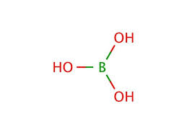

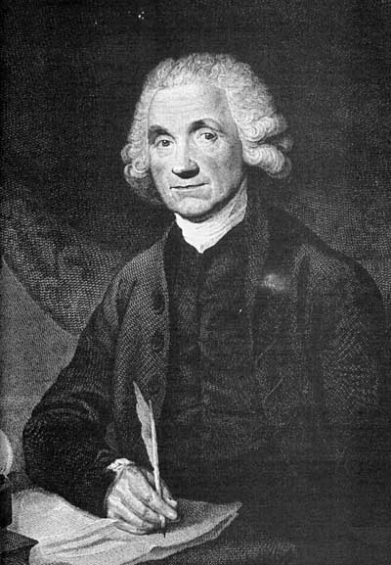
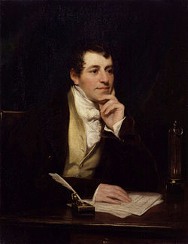
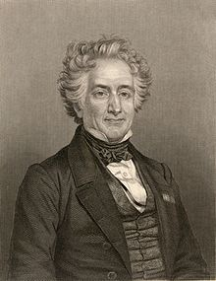
A kezdetektől
Priestley – 1803: elektrolíziskor redukció során keletkező fémszolok – erről Berzelius írt részletesebben 1808-ban
Egy évvel később – Humphry Davy az első diszperziós módszert ismertette a bórsav káliumos redukciójával kapcsolatosan
Chevreul – szappanoldat vizsgálata – a szappan kolloidot képez
Joseph Priestley (1733-1803)
Sir Humphry Davy (1778-1829)
M.-Eugène Chevreul (1786-1889)

Slide 5
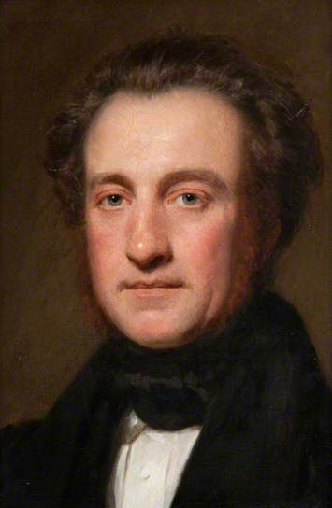
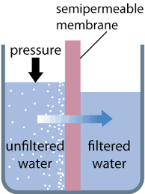
Jelentős előrelépés a század közepétől
Thomas Graham – a névadó; (kolla, gör. = enyv és eidosz, gör. = forma)
1854 – ozmózist vizsgálta - bizonyos anyagok nem képesek átjutni biológiai (szemipermeábilis) hártyákon; míg mások igen
Előbbieket kolloidoknak, utóbbiakat „krisztalloidoknak” nevezte el
Következtetés: fenti tulajdonság alapján a külön kémiai habitusú rendszerek szeparálhatóak egymástól! – ezt Augustin P. Dubrunfault is leírta már Graham előtt
Grahamtől számos kifejezés eredeztethető: szol, gél, hidrogén, koaguláció, stb.
Szolubilis makro-
molekulák (kolloidok)
Thomas Graham; a kolloidkémia megalapítója (1805-1869)
A fordított ozmózis jelensége vázlatosan

Slide 6
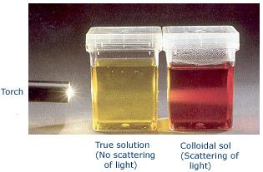
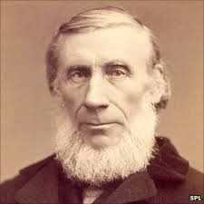
A század 2. felében a kísérleti tapasztalatok további gyarapodása /elsősorban az ozmózis, a diffúzió és a felületi feszültség további vizsgálatával/
1867: John Tyndall (1820-1893): a kolloid oldatok oldalról megvilágítva opalizálást mutatnak – a háttérben sajátságos fényszóródás áll → Tyndall-jelenség : bővebben itt
(1854 → üvegszáloptika elve!)
A képen a Tyndall-jelenség látható, ahol a bal oldali oldat nem, a jobb oldali kolloidális viszont már szemmel láthatóan szórja a fényt
John Tyndall

Slide 7

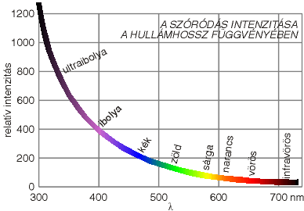
Kis elméleti kitekintés: miért kék az ég?
Tyndall: az égbolt kék színét a légköri fényszóródás jelensége okozza
A fényszóródás jelenségét azonban először Lord Rayleigh (1842-1919) brit fizikus írta le
A fényszóródást a fény hullámhosszánál kisebb tárgyak idézik elő, intenzitása a frekencia 4. hatványával arányos
Íme egy a természet megannyi csodája közül

Slide 8
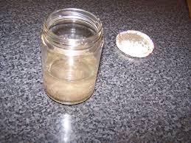
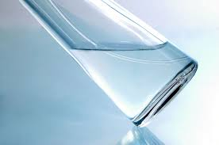
A XIX. század utolsó évtizedei: vita a témában
Szuszpenzióelmélet
VS
Oldatelmélet
Lényege: a kolloid oldatokban szilárd részecskék találhatóak, ebből kifolyólag azt találták a leghelyesebbnek, hogy az ezeknél durvább szemcsékből álló szuszpenziókkal rokonítsák a kolloidokat
Lényege: Az elmélet képviselői szerint a kolloid oldatok lényegében nem különböznek az úgynevezett „valódi” oldatoktól, csupán a diszpergált részecskéik nagyobbak
A Tyndall-jelenség erőteljesebben nyilvánul meg a kolloidoknál mint a szuszpenzióknál, de ez a tény sem döntötte még el a vitát

Slide 9
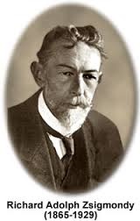
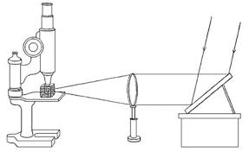
A vita folytatása...
Fizikai kémia: Gibbs-féle fázisszabály: a kémiai rendszereket homogén és heterogén csoportokra osztotta szét (két szélsőség)
A kolloidokra a kettő közötti állapot a jellemző (tehát teljes mértékben egyik félnek sem volt igaza) – ennek bizonyítása még váratott magára
Az igazi áttörést az oldatelmélet egyik oszlopos képviselője, egy magyar származású osztrák kémikus, Richard Zsigmondy hozta meg Friedrich Wilhelm Siedentopf fizikussal karöltve, aki a jénai Zeiss optikai eszközöket készítő gyárban dolgozott; a Tyndall-jelenségre támaszkodva kifejlesztették az ultramikroszkópot!!
Ezzel a kolloidkémia új fejezete vette kezdetét!
Az ultramikroszkóp elve

Slide 10
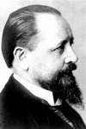

... majd elülése
Richard Zsigmondy és F. Wilhelm Siedentopf adu ásza tehát az ultramikroszkóp
Lehetőség a kolloid mérettartomány behatóbb tanulmányozására
R. Zsigmondy: egyszersmind a kolloidok minden kétséget kizáróan heterogén rendszerek – méretük alapján valóban átmenetet képeznek a „valódi” oldatok és a szuszpenziók között
A találmány tökéletesítése: résultramikroszkóp – részecskék számlálása
Wilhelm Siedentopf és a Zeiss-embléma

Slide 11
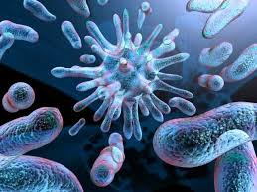
Richard Zsigmondy munkásságának további tudománytörténeti eredményei, és a későbbi forradalmasítások
Diszperz rendszerek állandóságával foglalkozott
Védőkolloidok alkalmazásának kérdése (élelmiszeripar – készételek – jobb hidratáltság, állag stb.) – a témával kapcsolatban bővebben az alábbi linken: http://slideplayer.hu/slide/2099209/
1918: membrán- , 1929: ultraszűrő: kolloid- és biokémiai kutatások! Szupramolekuláris rendszerek (sejtszervecskék) vagy akár baktériumok szűrése!
Staudinger: 1920: makromolekulák létezése (gumi, keményítő, cellulóz, fehérjék stb).
Wolfgang Ostwald: 1923: eukolloidok
Svedberg: 1920-as évek: ultracentrifuga (alkalmazásával makromolekulák is elválaszthatók!)
Gyakorlati élet is fokozott érdeklődést mutat: kaucsuk-, szappan-, bőr-, enyv-, textilipar stb.
XX. sz. kolloidkémia térnyerése és a nanotechnológia diadalútja.
Prokarióták – a molekuláris- és mikrobiológia tudományának kísérleti „alanyai”

Slide 12
A prezentációhoz felhasznált források megjelölése
Dr. Balázs Lóránt: A kémia története I.-II.
Shaw, D. J.: Bevezetés a kolloid- és felületi kémiába
http://hu.wikipedia.org/wiki/Kolloid
http://www.vilaglex.hu/Lexikon/Html/RaylSzor.htm
http://slideplayer.hu/slide/2099209/
http://www.chemgeneration.com/hu/chemists/zsigmondy-rich%C3%A1rd-%281865-1929%29.html
https://www.youtube.com/watch?v=V7eqD-Jw6m4
http://www.google.hu/
http://en.wikipedia.org/wiki/Hermann_Staudinger
http://pubs.acs.org/subscribe/archive/tcaw/12/i02/pdf/203chronicles.pdf

Slide 13
Köszönöm szépen a megtisztelő figyelmet!

